Slide 1

あいち健康プラス
ダウンロード方法

Slide 2
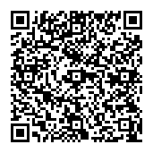
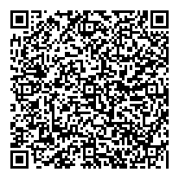
１.アプリをインストールする
Androidの方はこちら↓
iPhoneの方はこちら↓

Slide 3
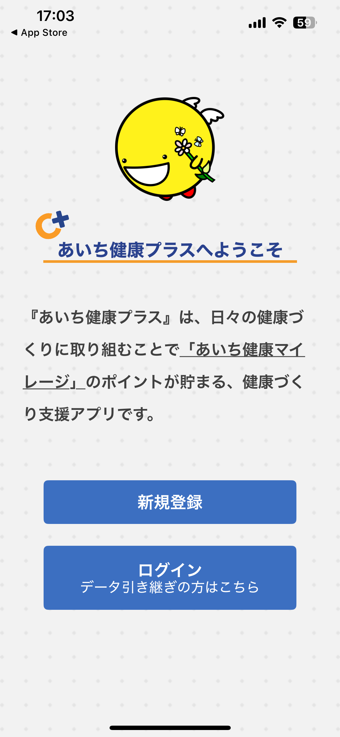
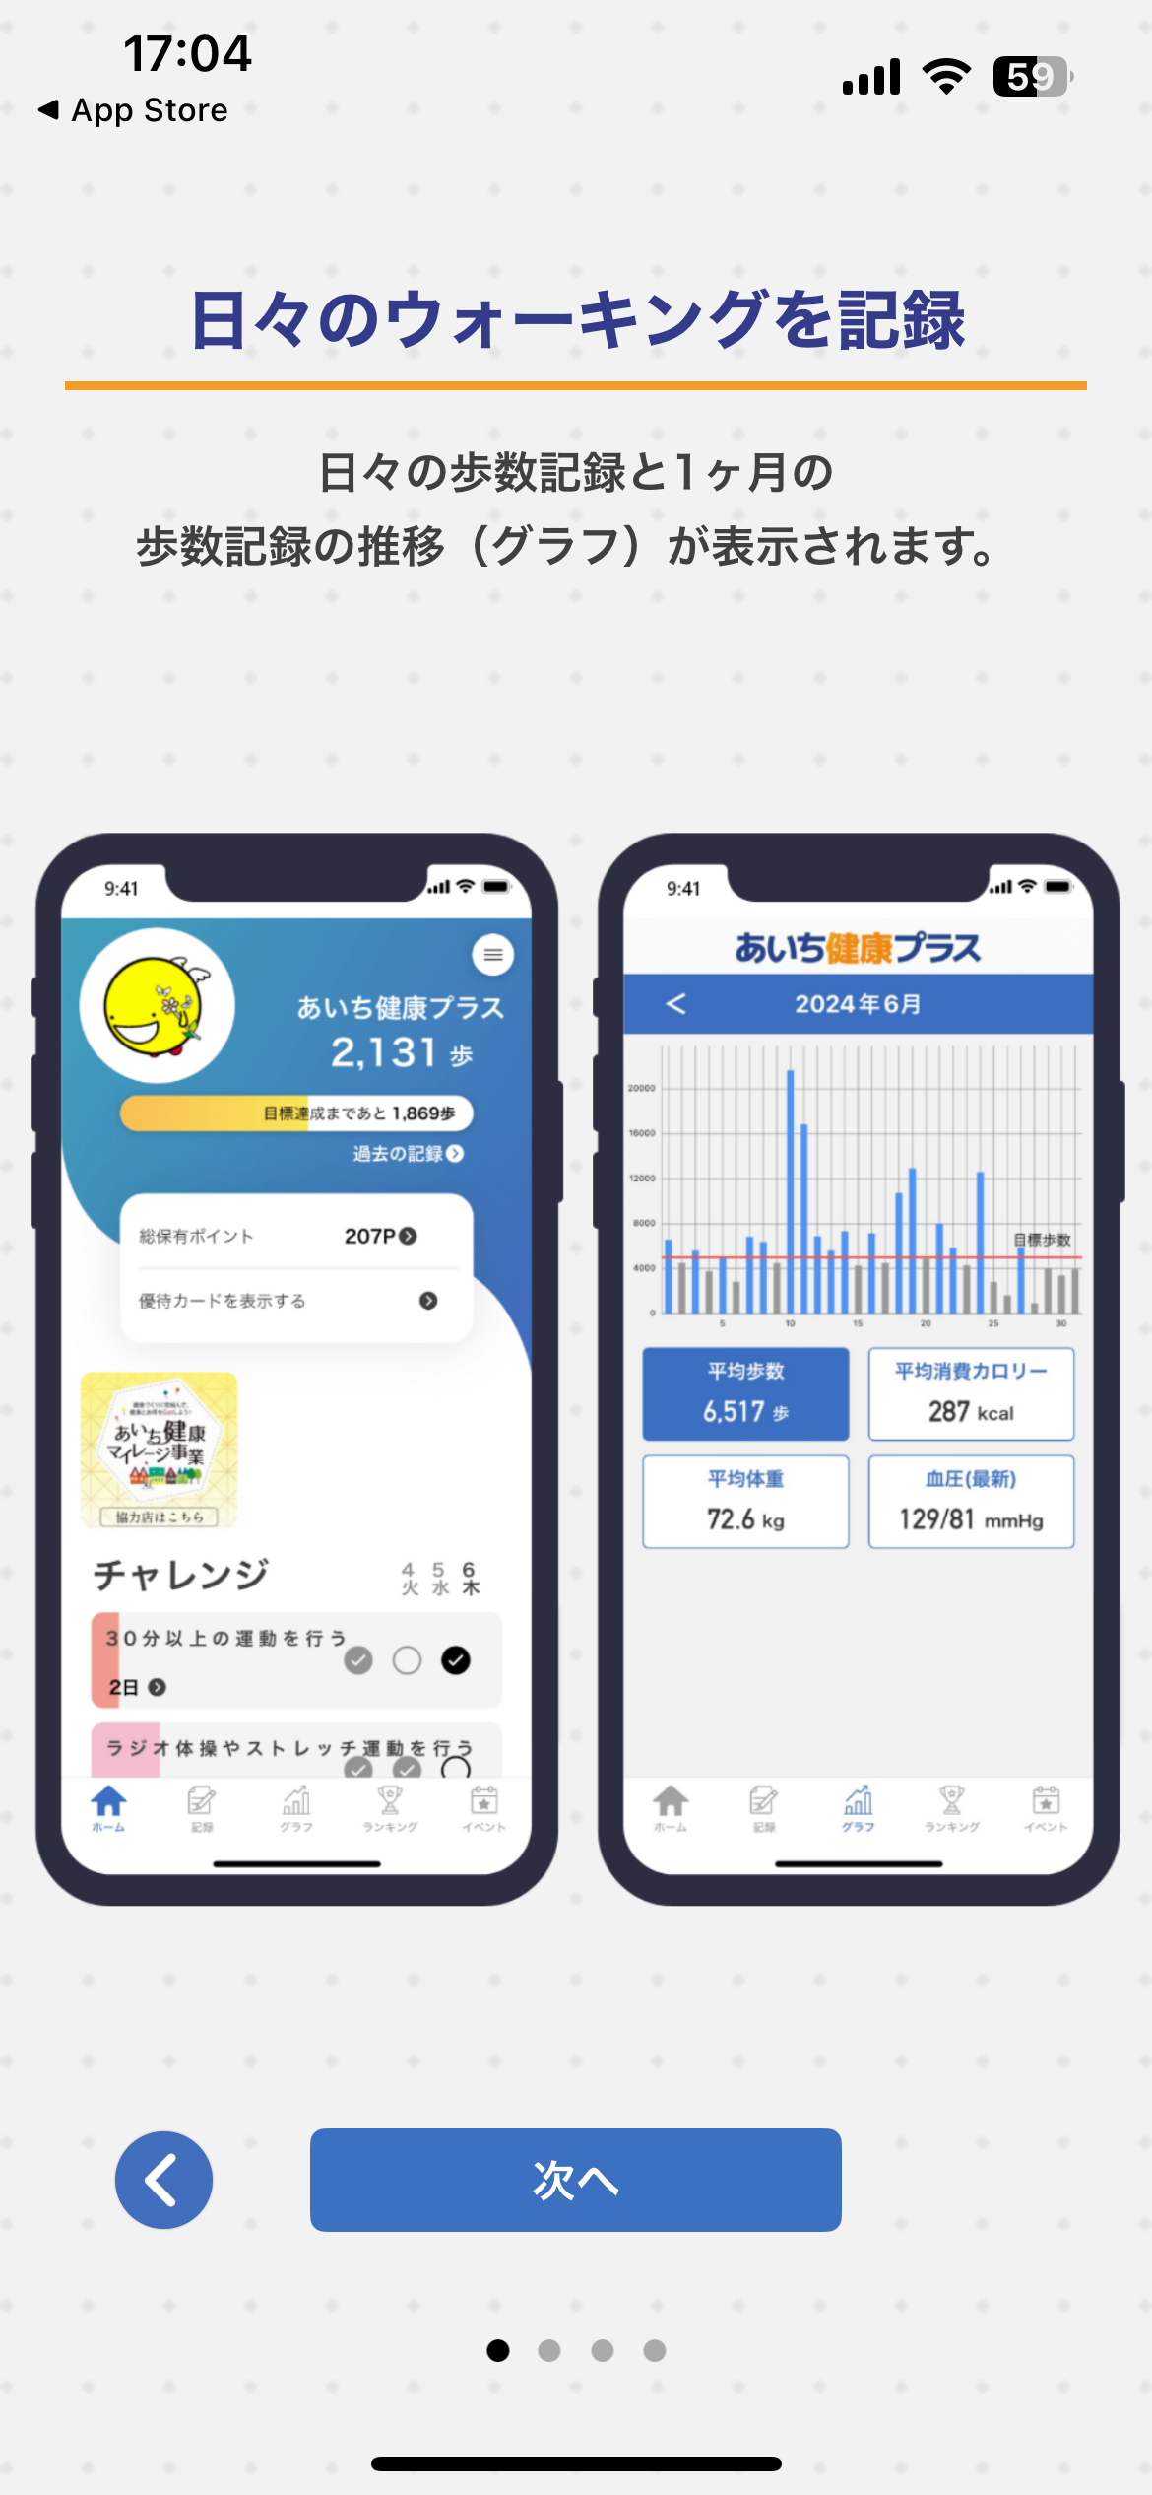
をタップしてください
２．登録する

Slide 4

をタップしてください
２．登録する

Slide 5
２．登録する
「自治体版」を選択
「愛西市」を選択
「在住」を選択
「該当する年齢」を選択
すべての項目の入力が完了したら
「次へ」をタップ！
Notes:
属性１何が入るか
各項目も正しいか確認

Slide 6
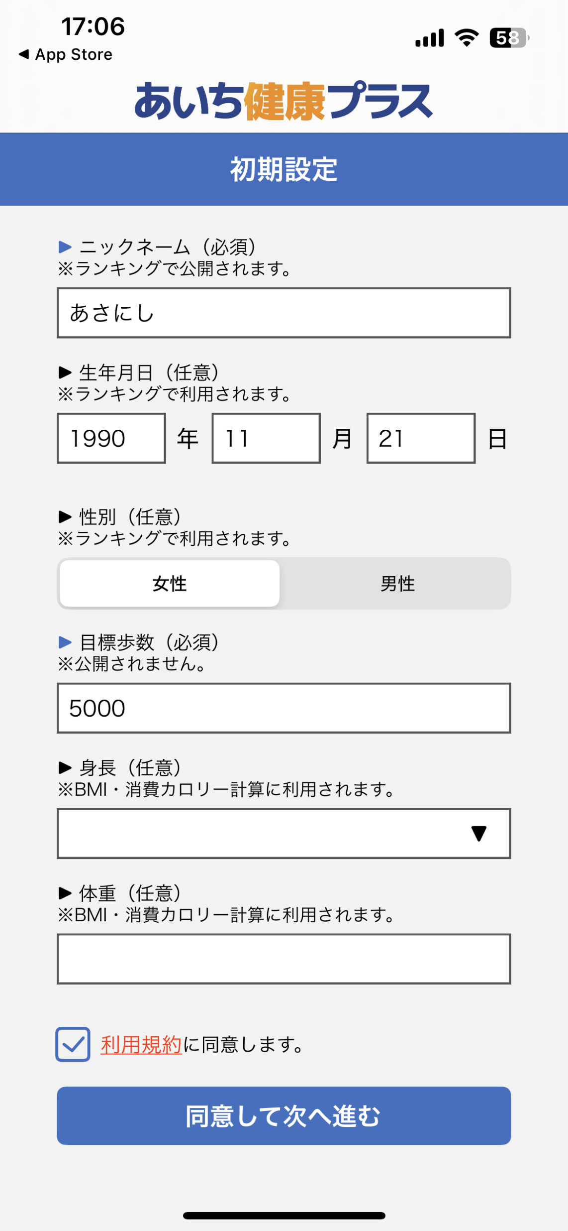
２．登録する
「ニックネーム」を入力
※歩数が上位の場合、ニックネームが公開されるのでご注意ください！
「生年月日」を入力（任意）
「性別」を選択（任意）
「目標歩数」を入力
「身長・体重」を入力（任意）
すべての項目の入力が完了したら同意をチェックし、「同意して次へ進む」をタップ！
Notes:
属性１何が入るか
各項目も正しいか確認

Slide 7
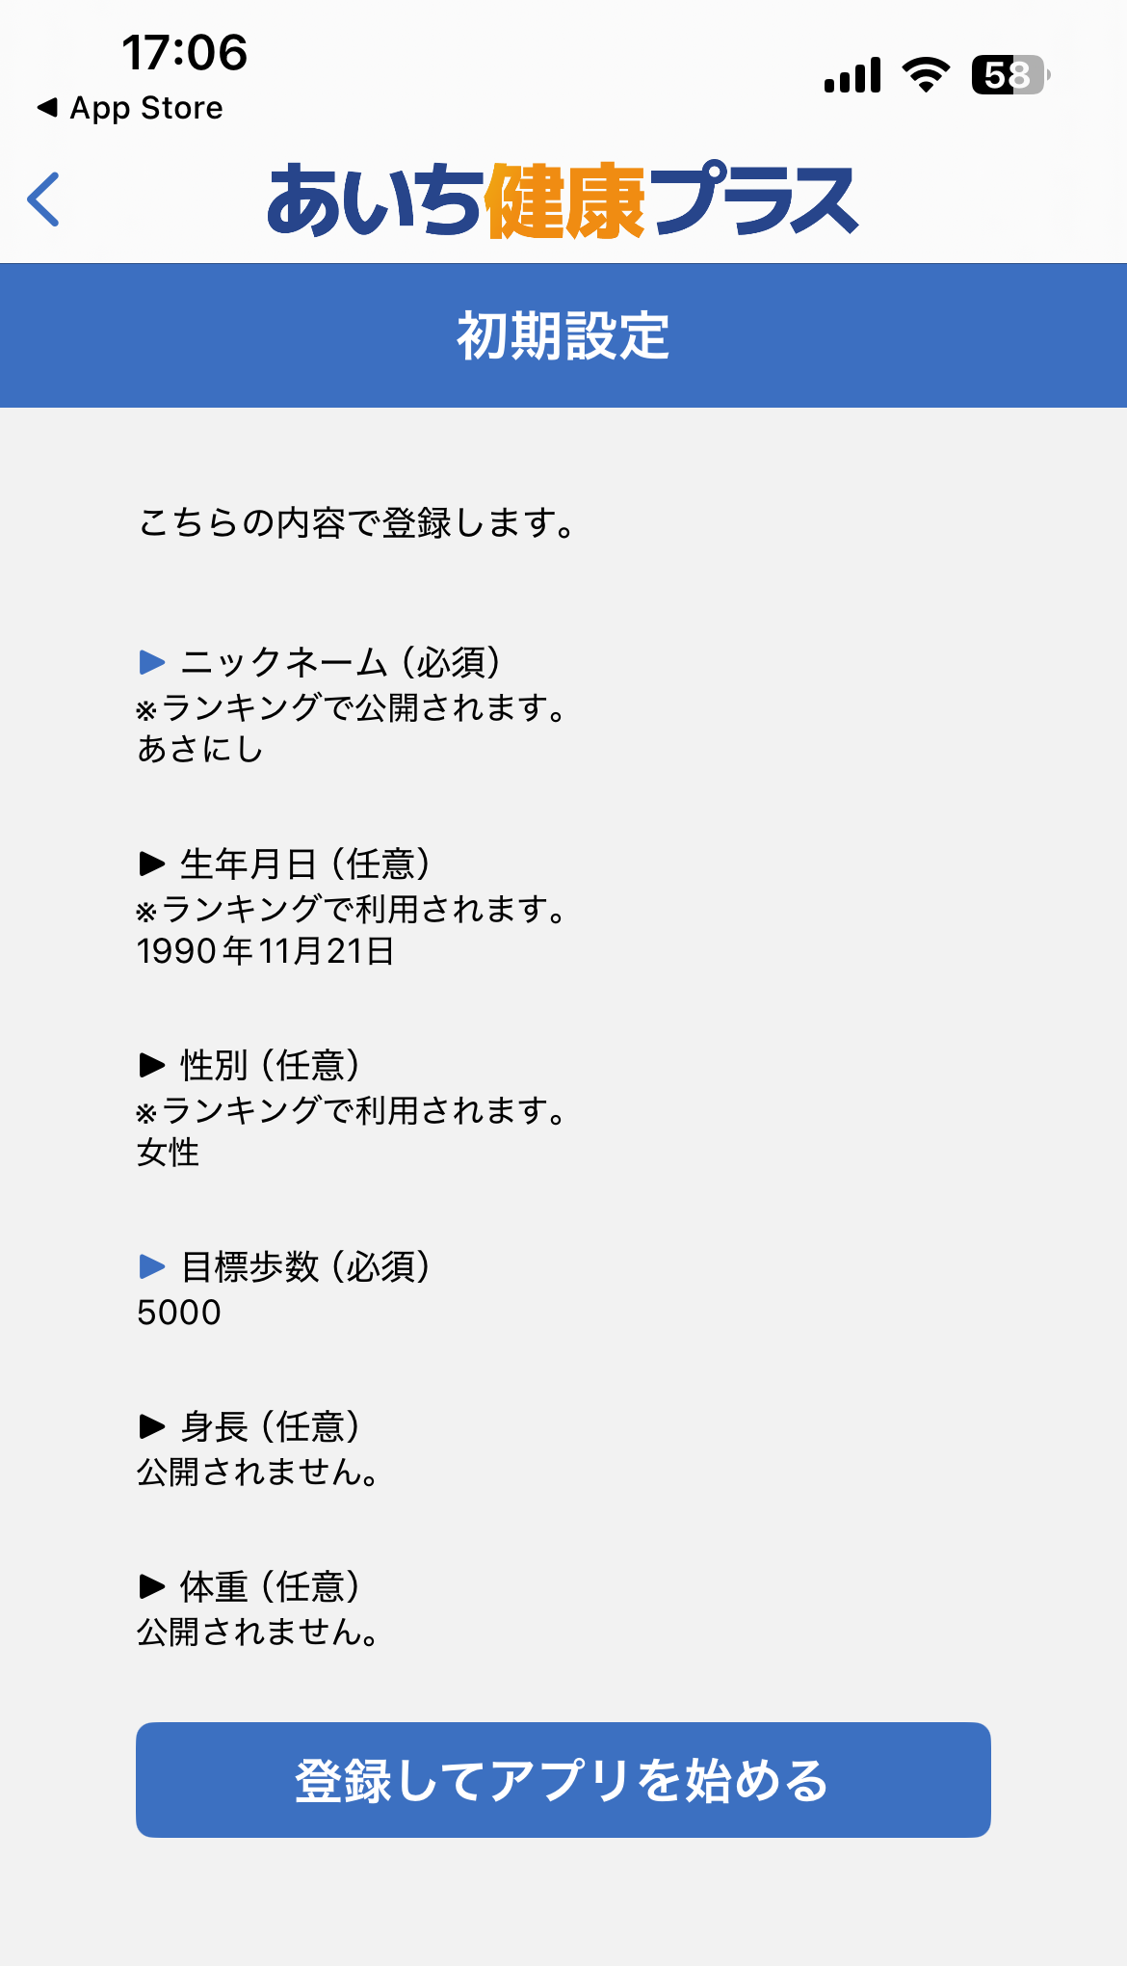
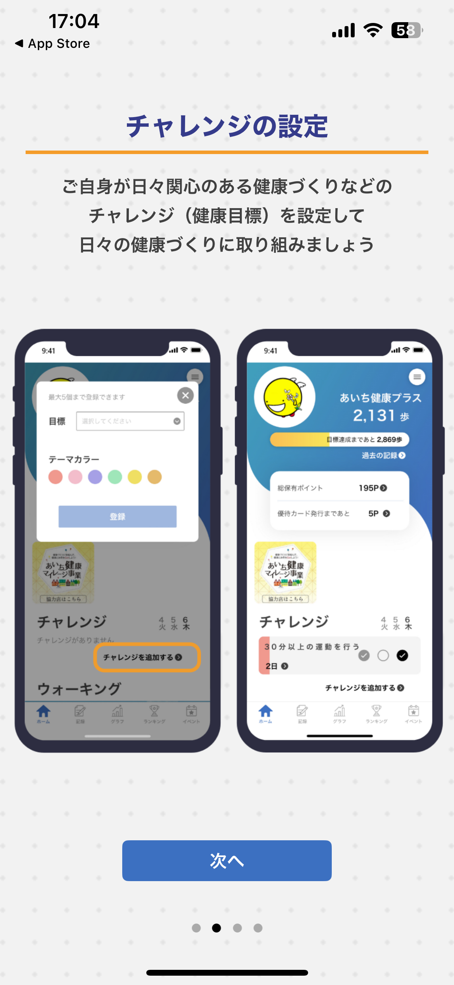
をタップしてください
２．登録する

Slide 8
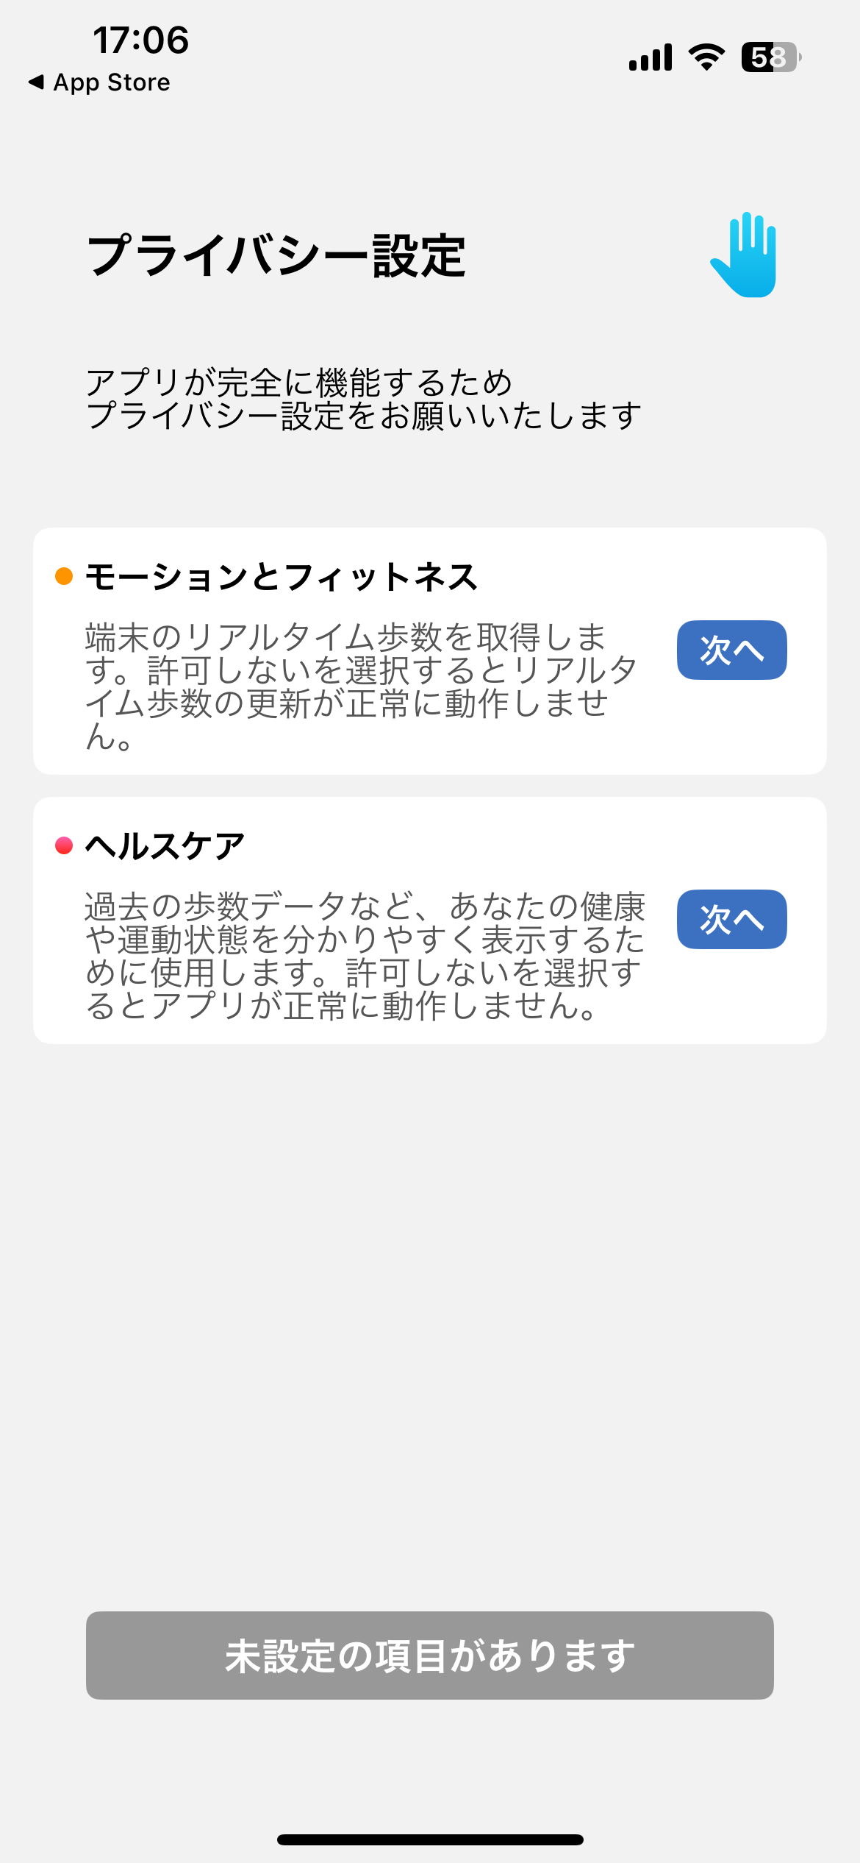
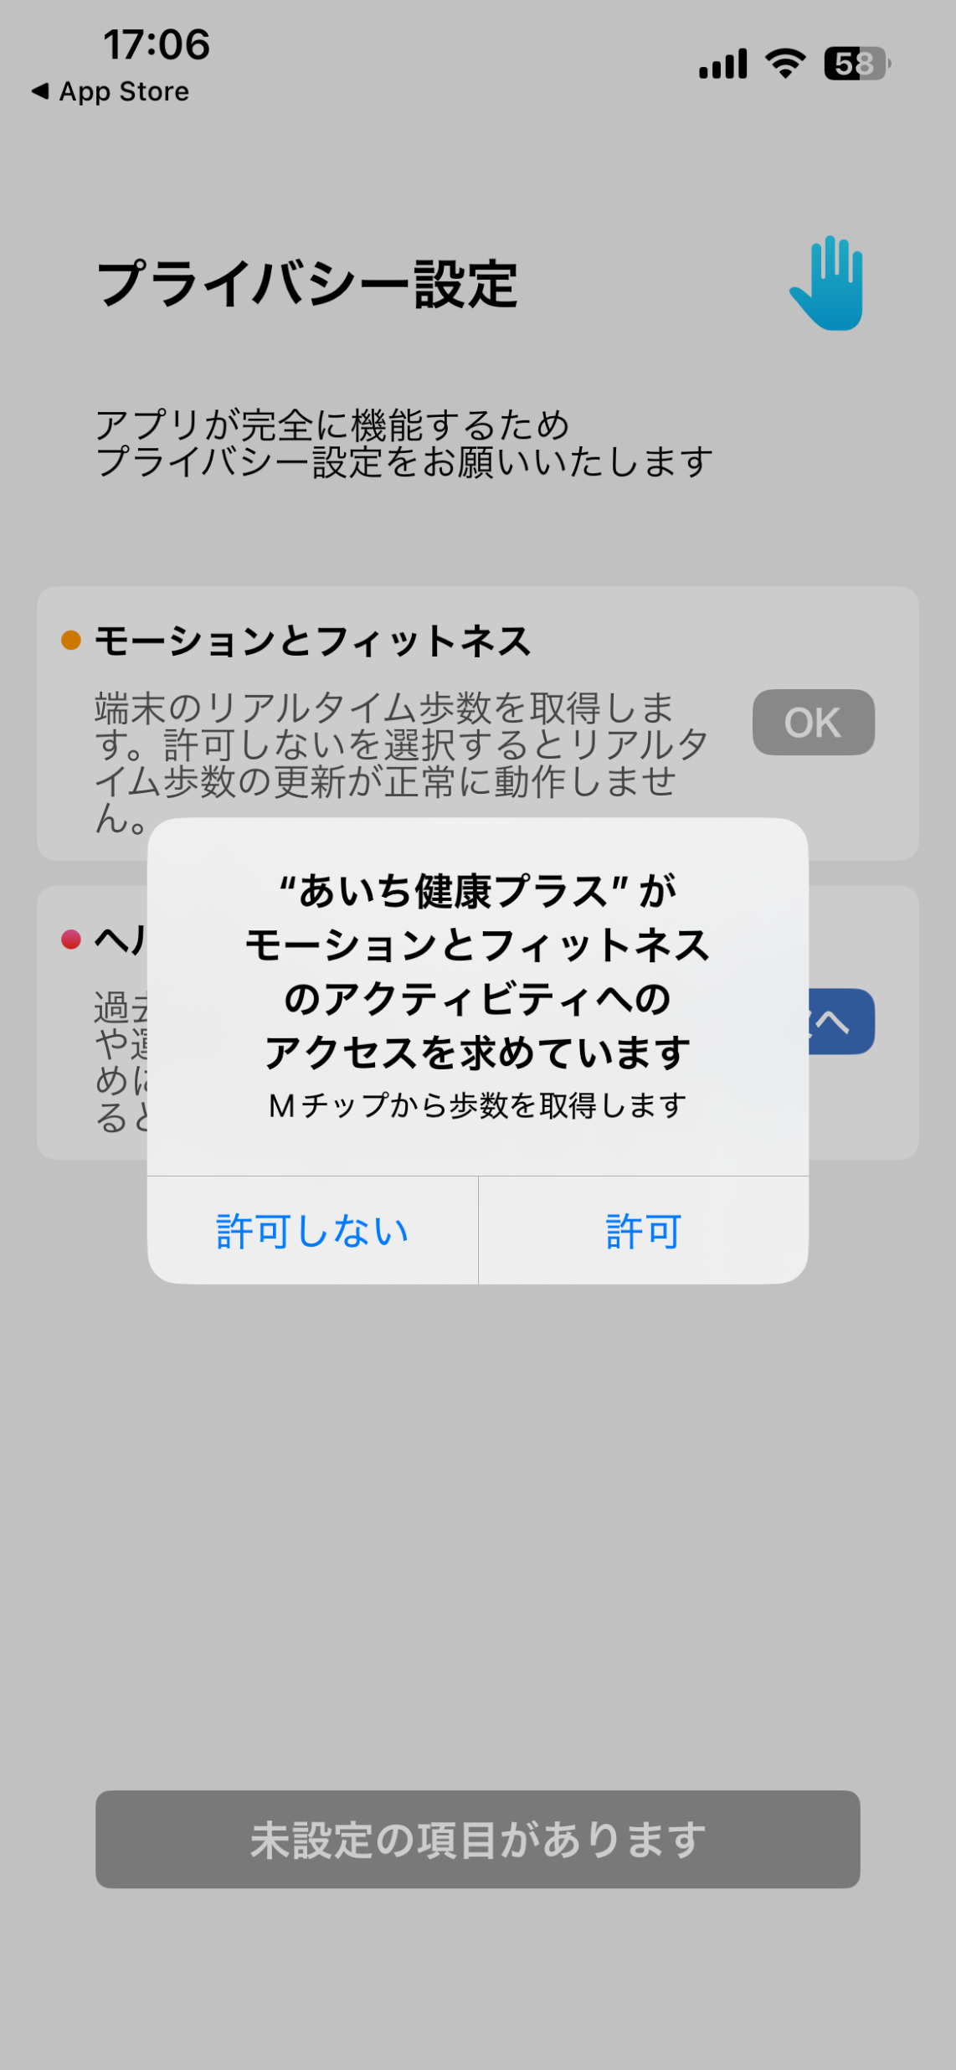
をタップしてください
iPhone
２．登録する

Slide 9
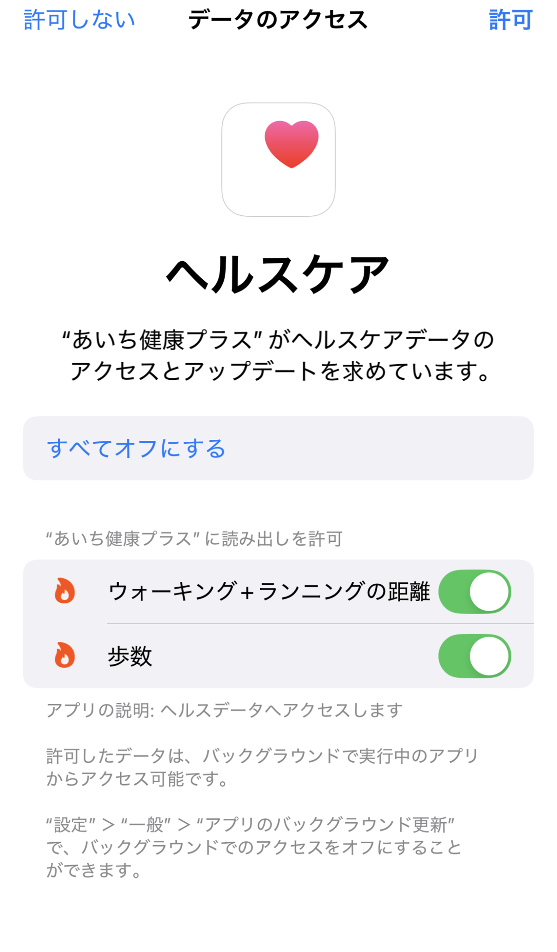
をタップしてください
iPhone
２．登録する
緑にする！

Slide 10
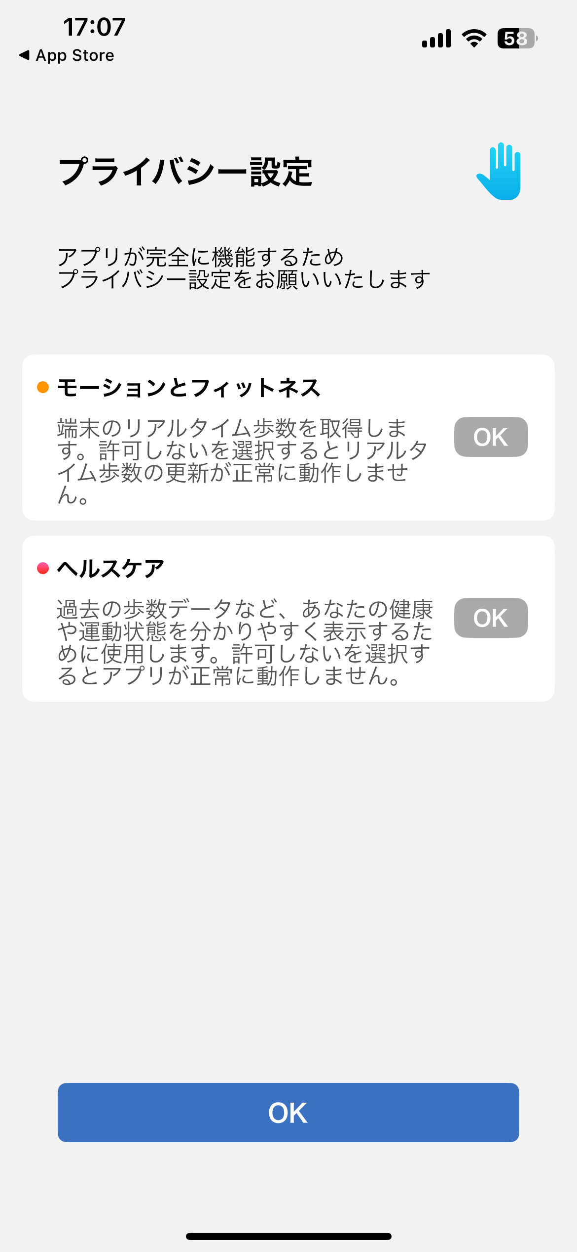

をタップしてください
２．登録する
iPhone
登録完了！

Slide 11
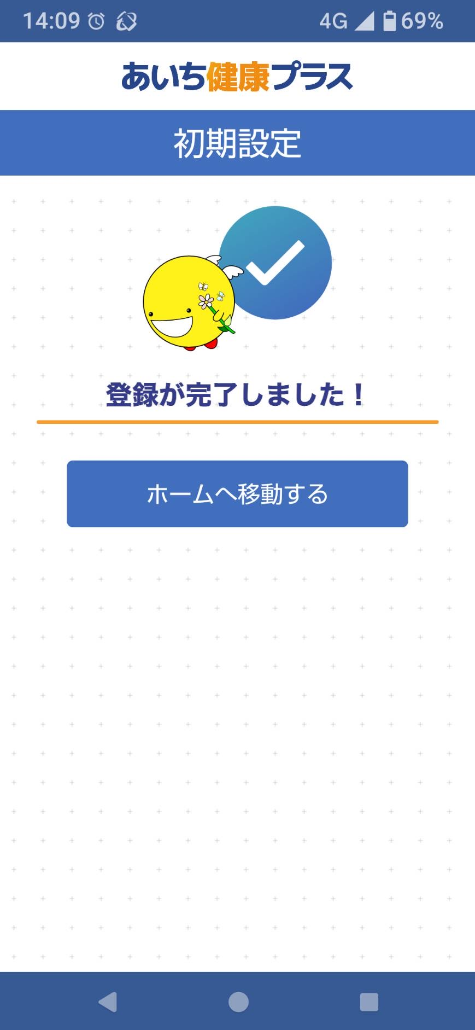
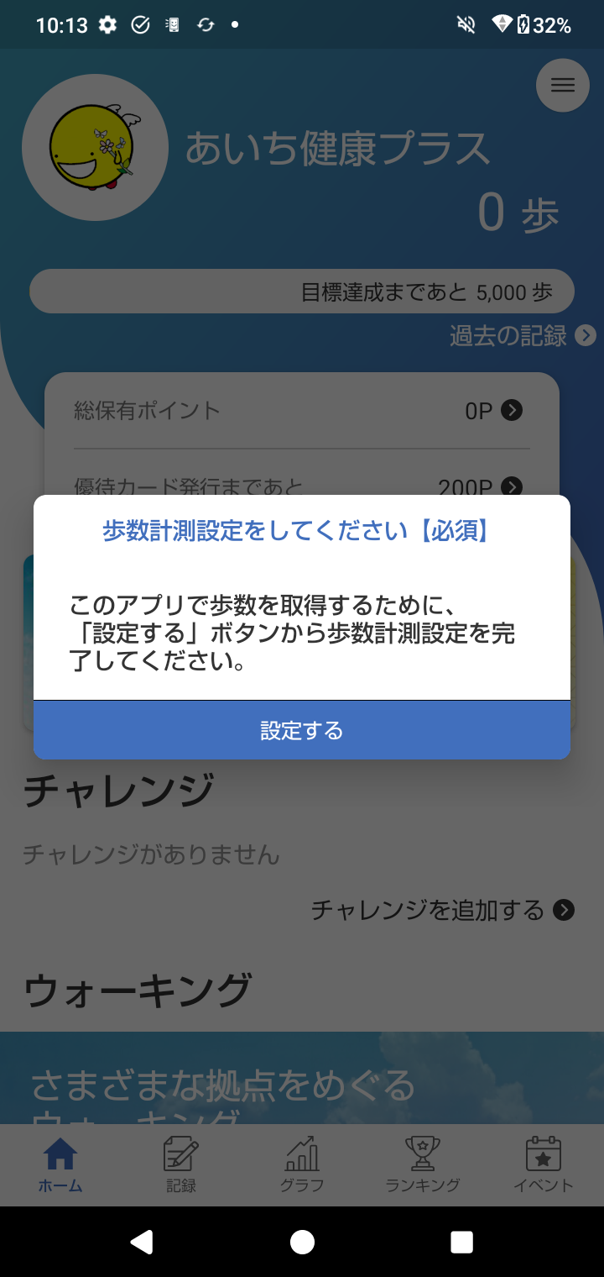
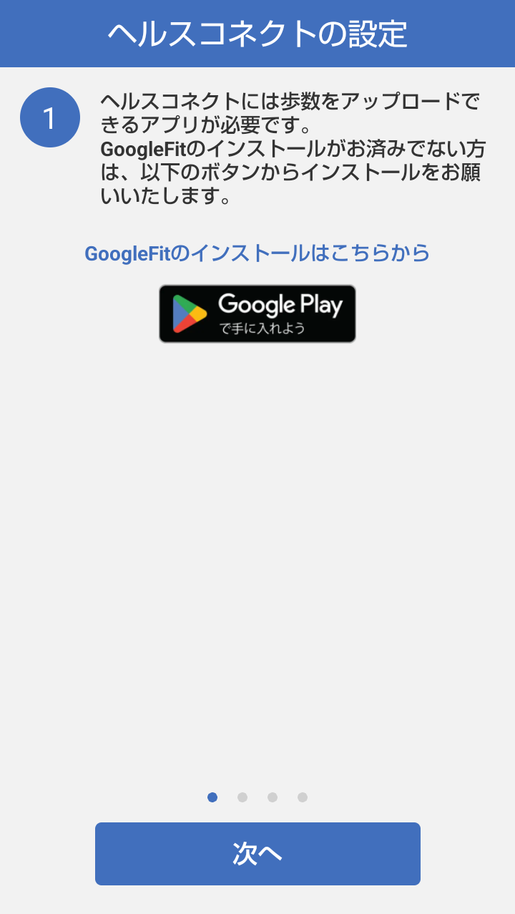
をタップしてください
android
２．登録する

Slide 12
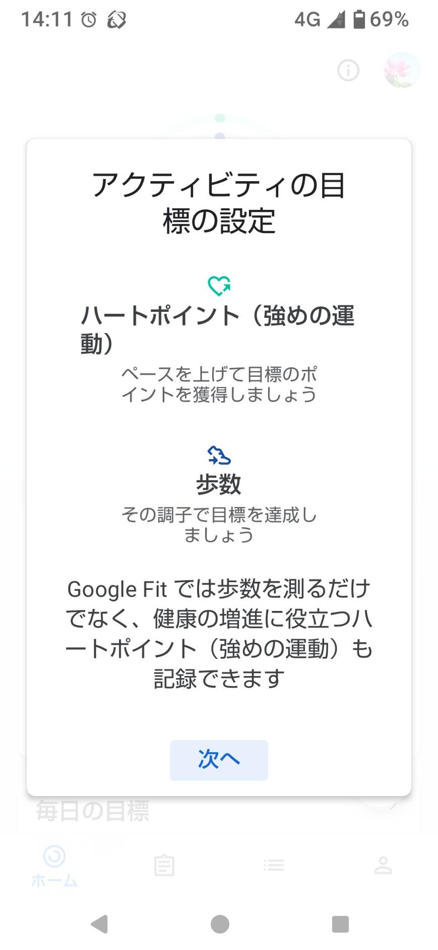
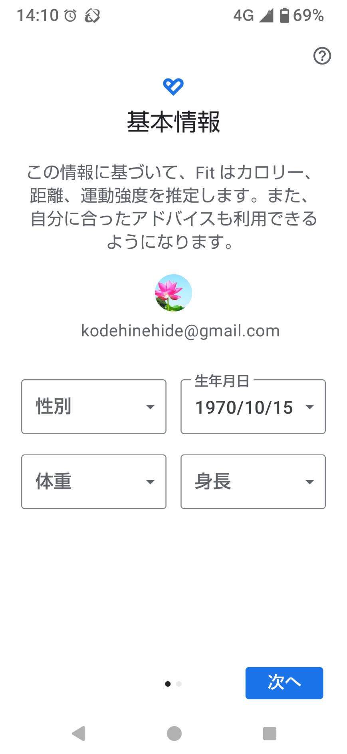
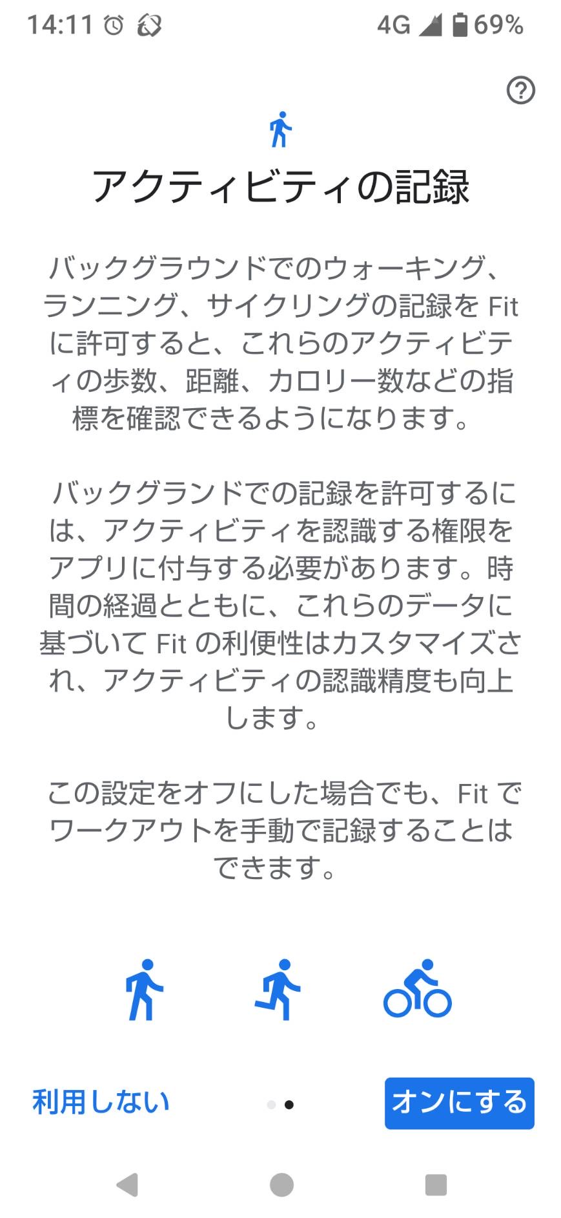
android
をタップしてください
２．登録する

Slide 13
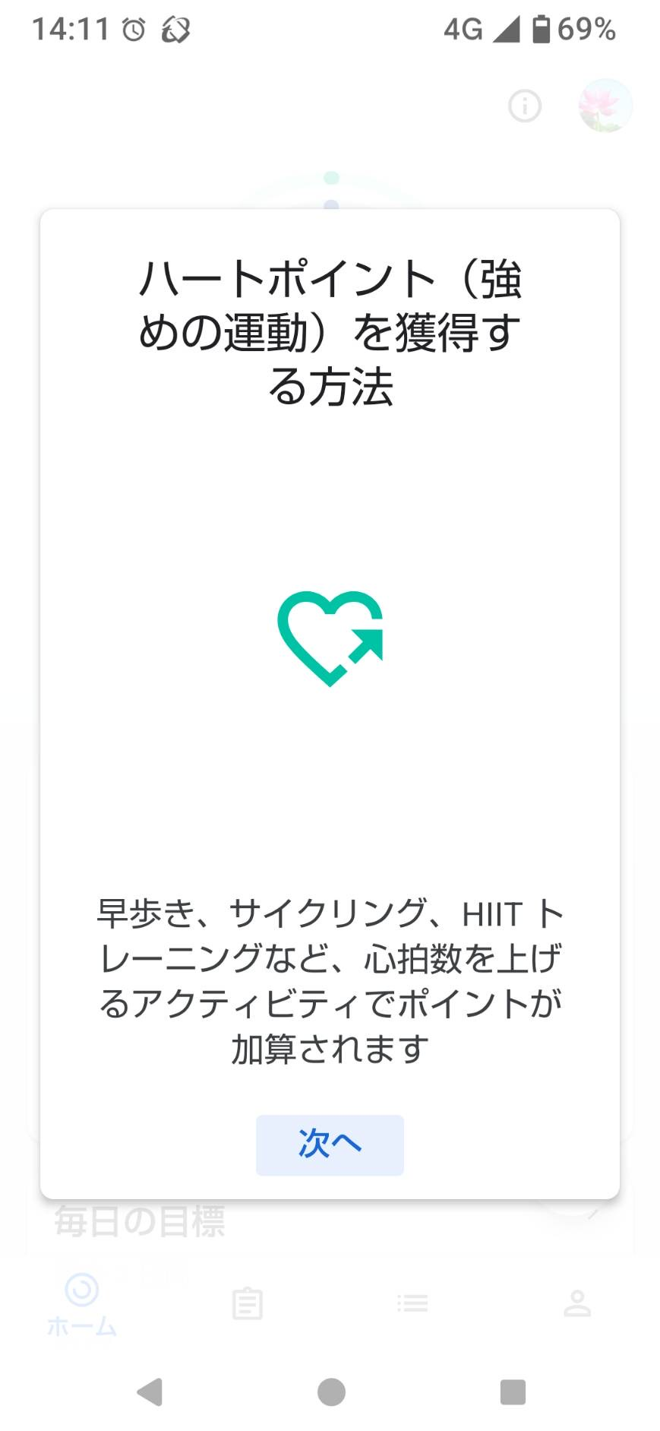
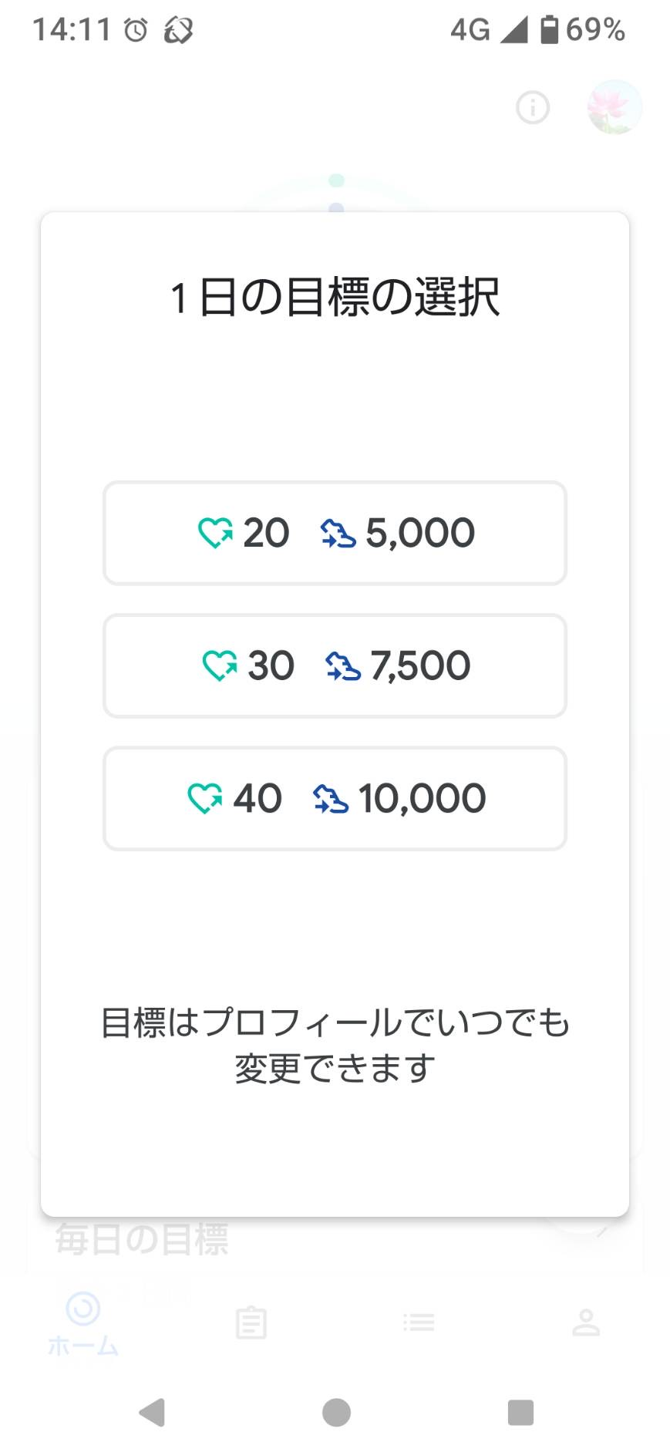
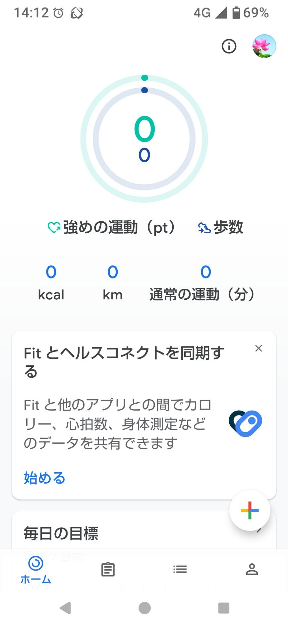
android
をタップしてください
２．登録する
どれかを選択

Slide 14
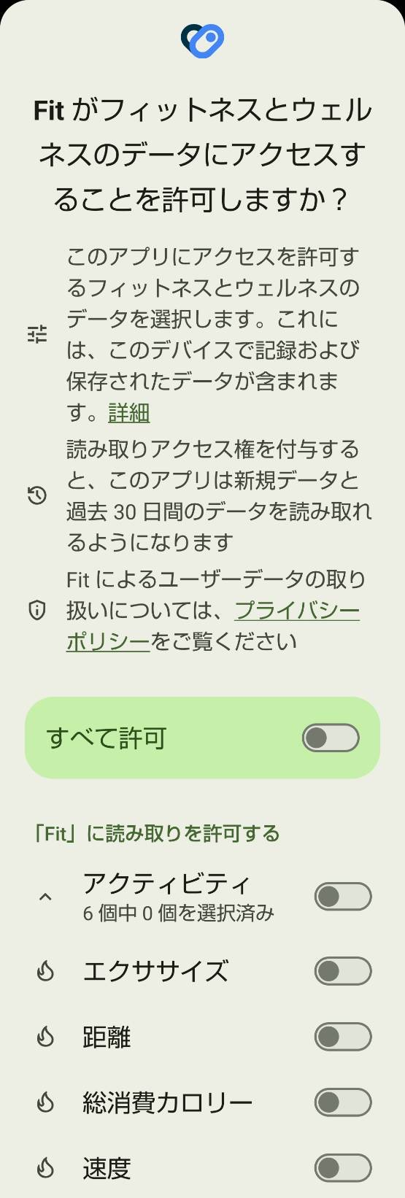
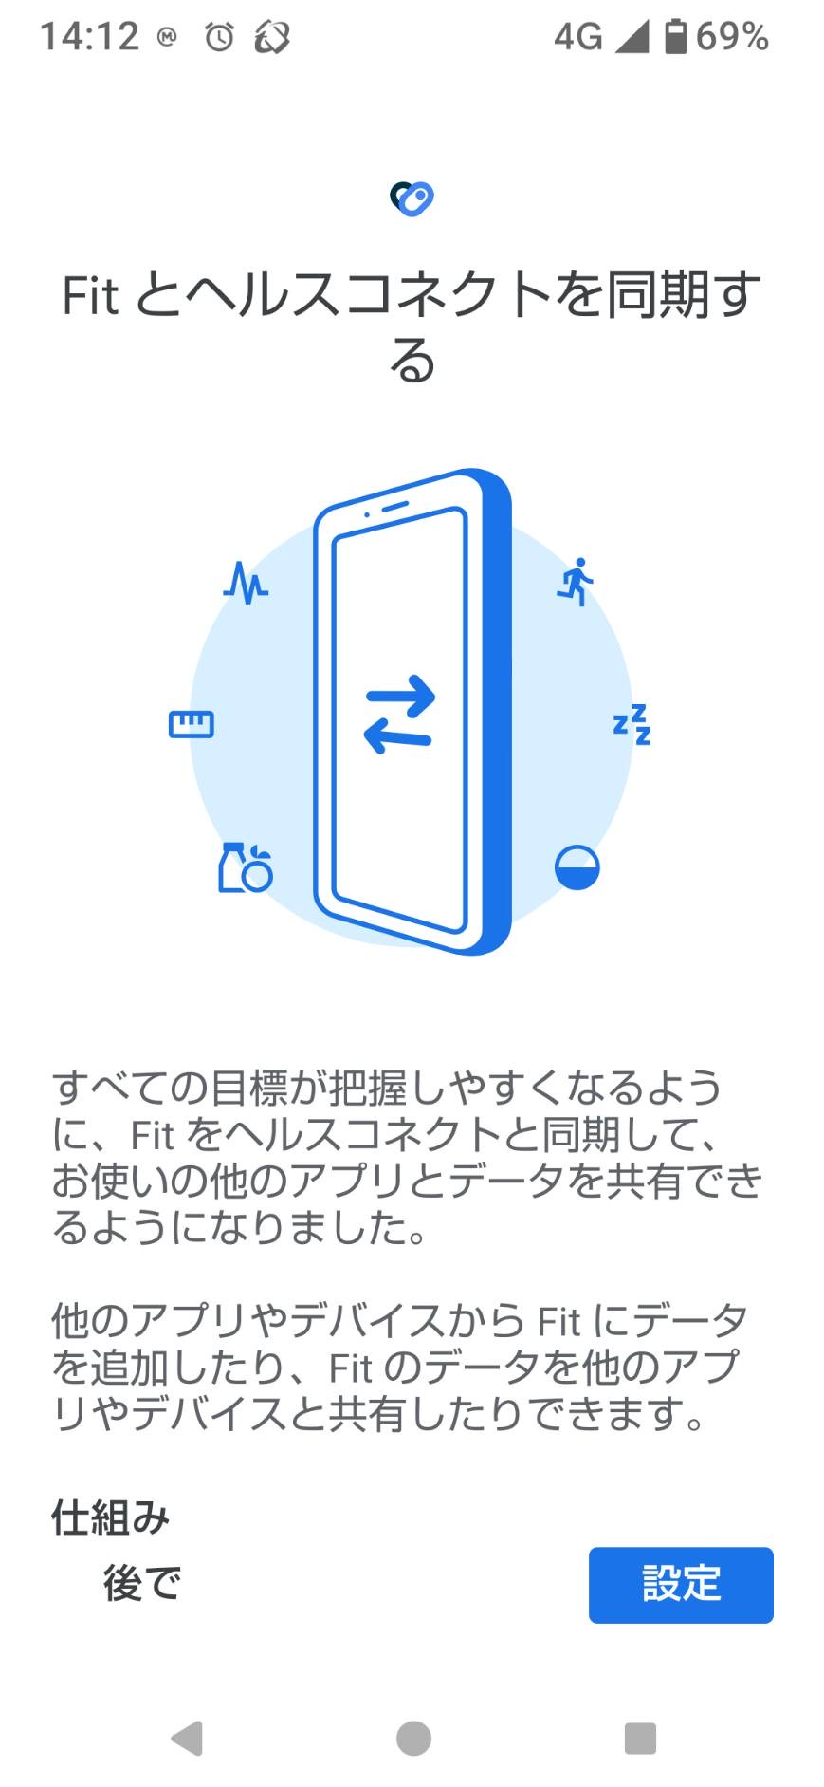
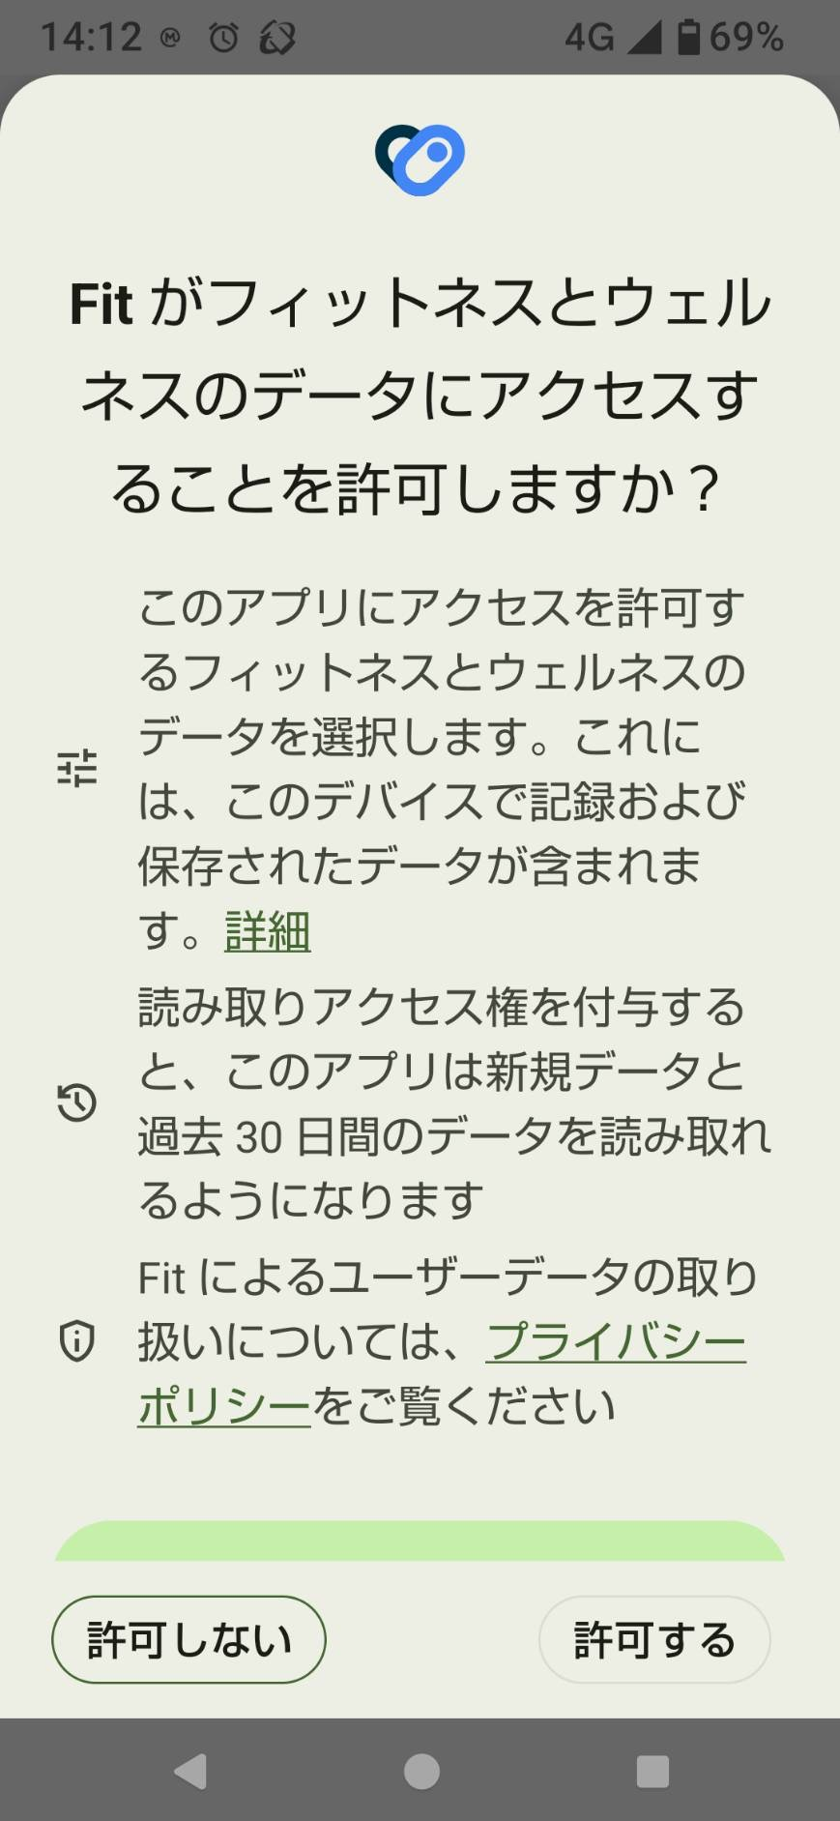
android
をタップしてください
２．登録する

Slide 15
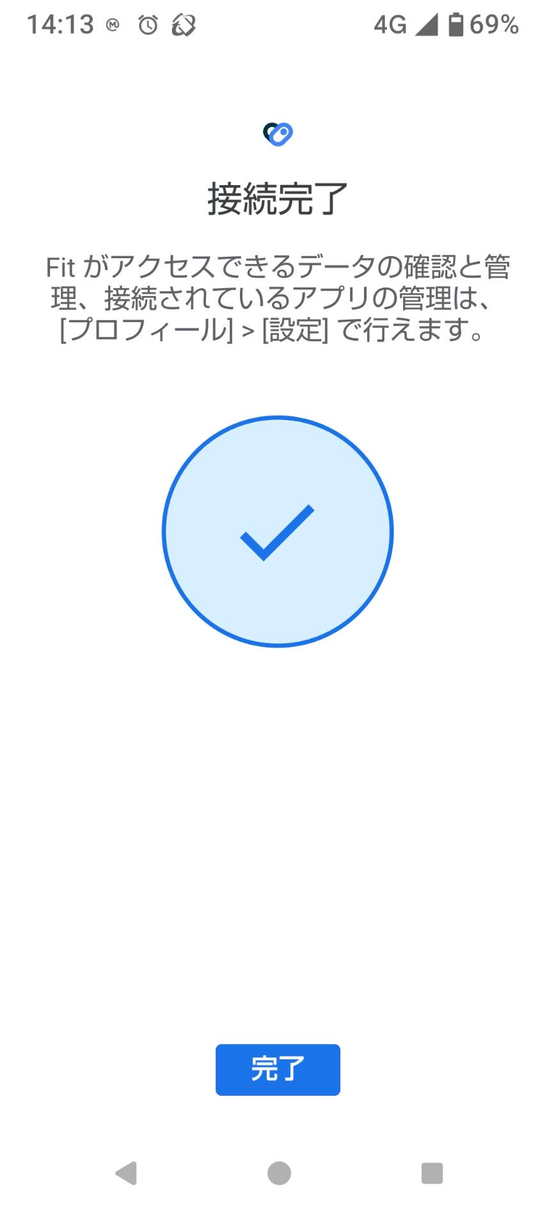
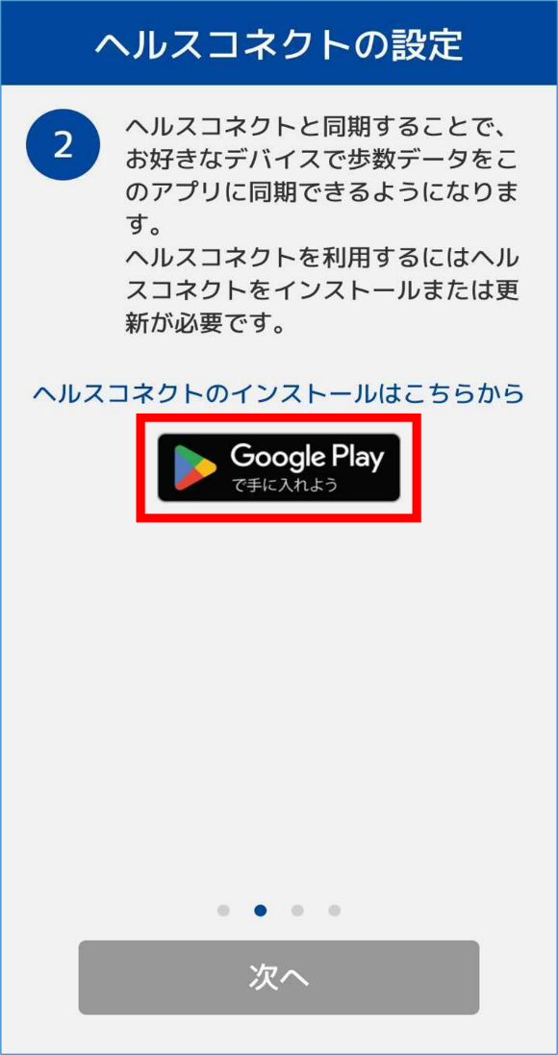
android
をタップしてください
２．登録する
アプリ画面に戻る

Slide 16
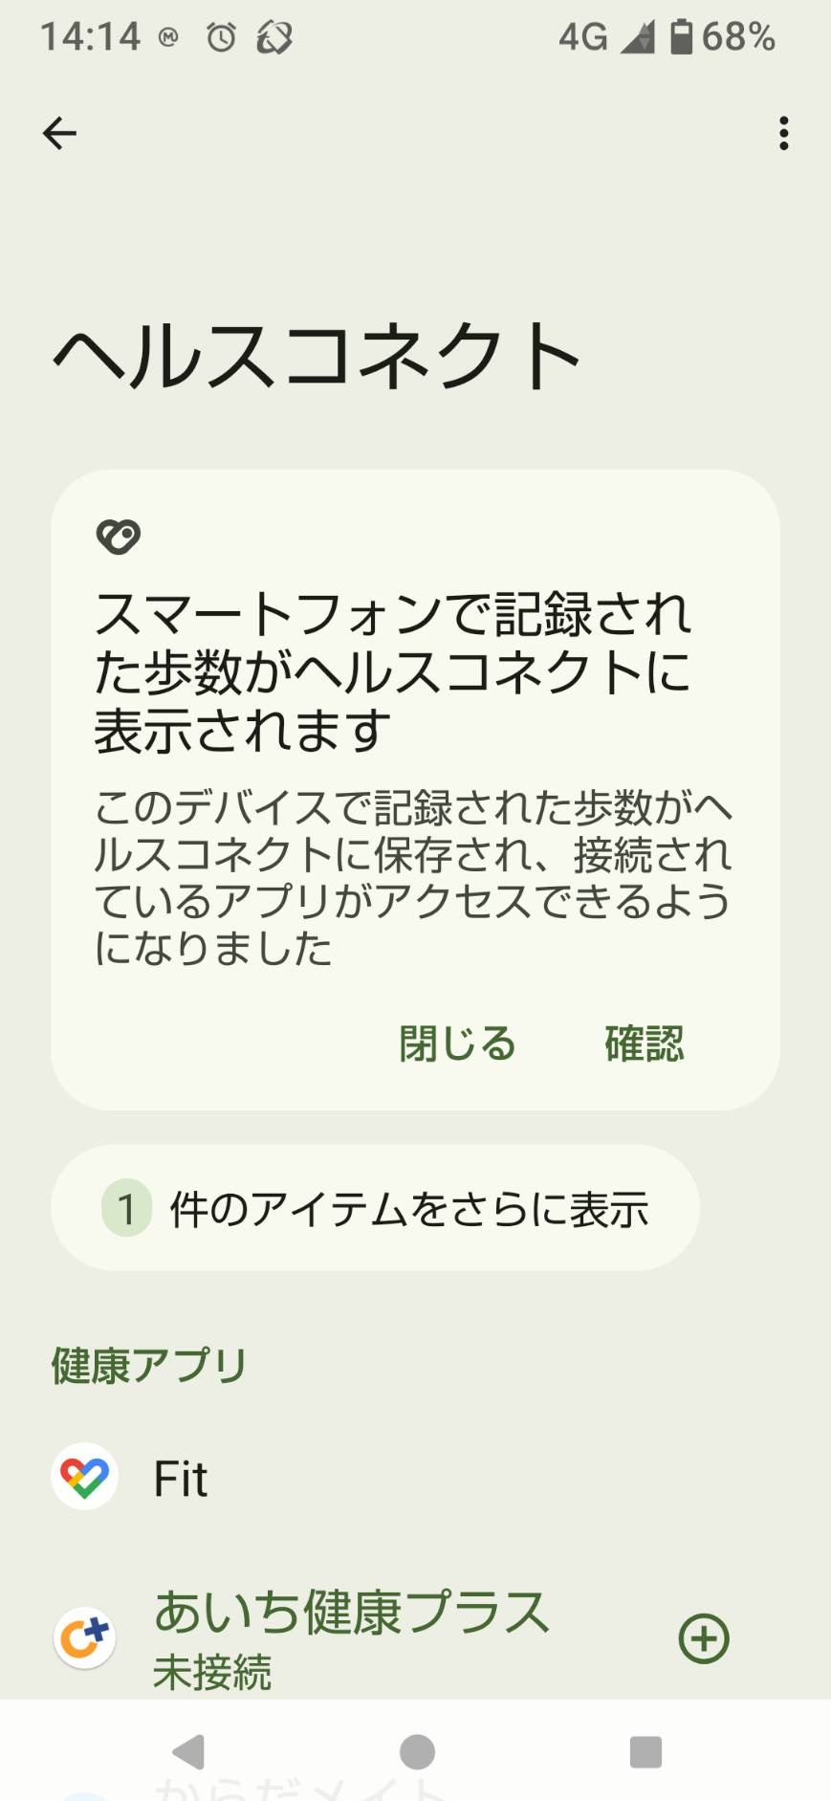
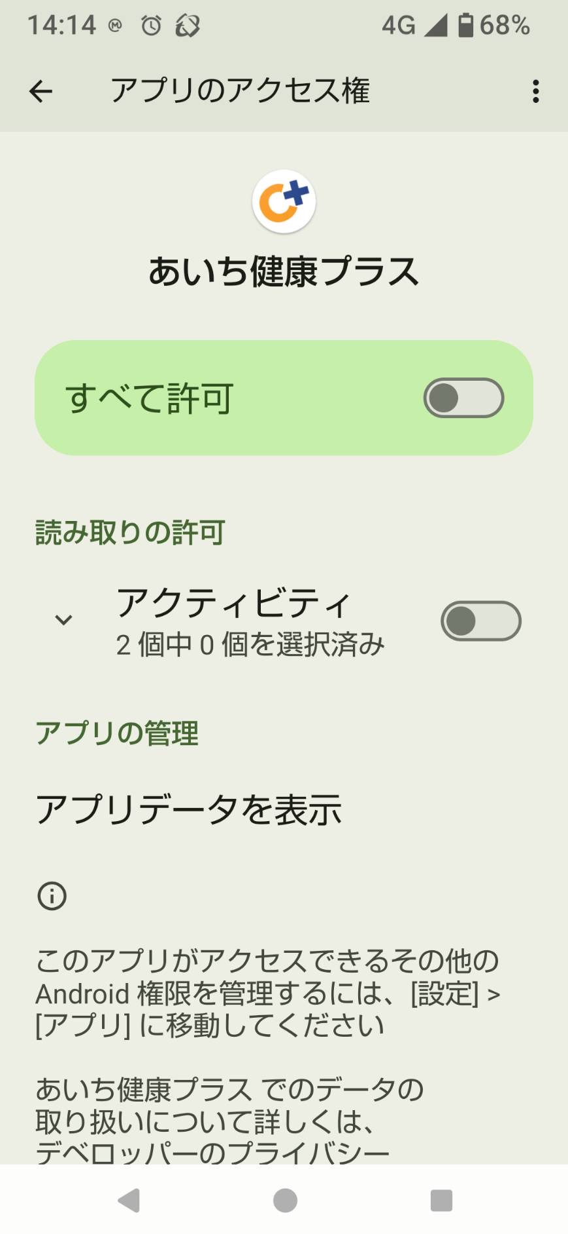
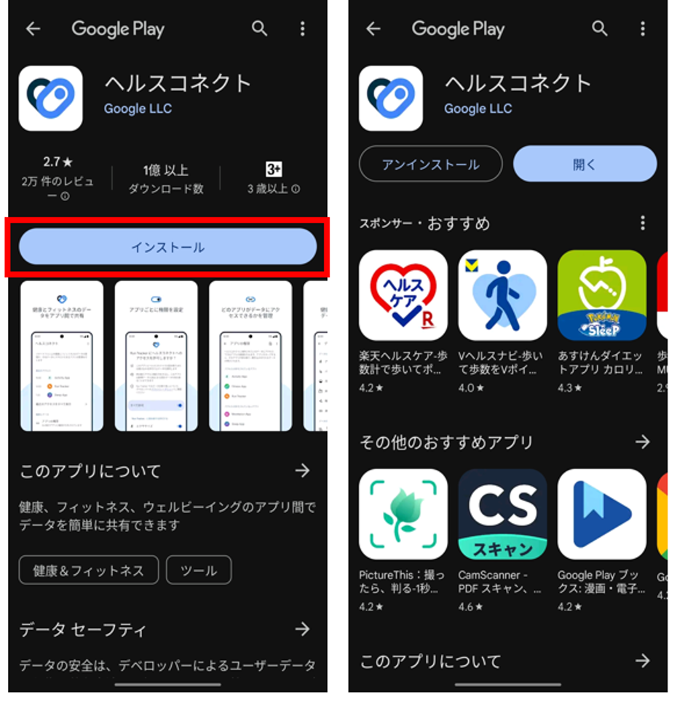
android
をタップしてください
２．登録する
アプリ画面に戻る

Slide 17
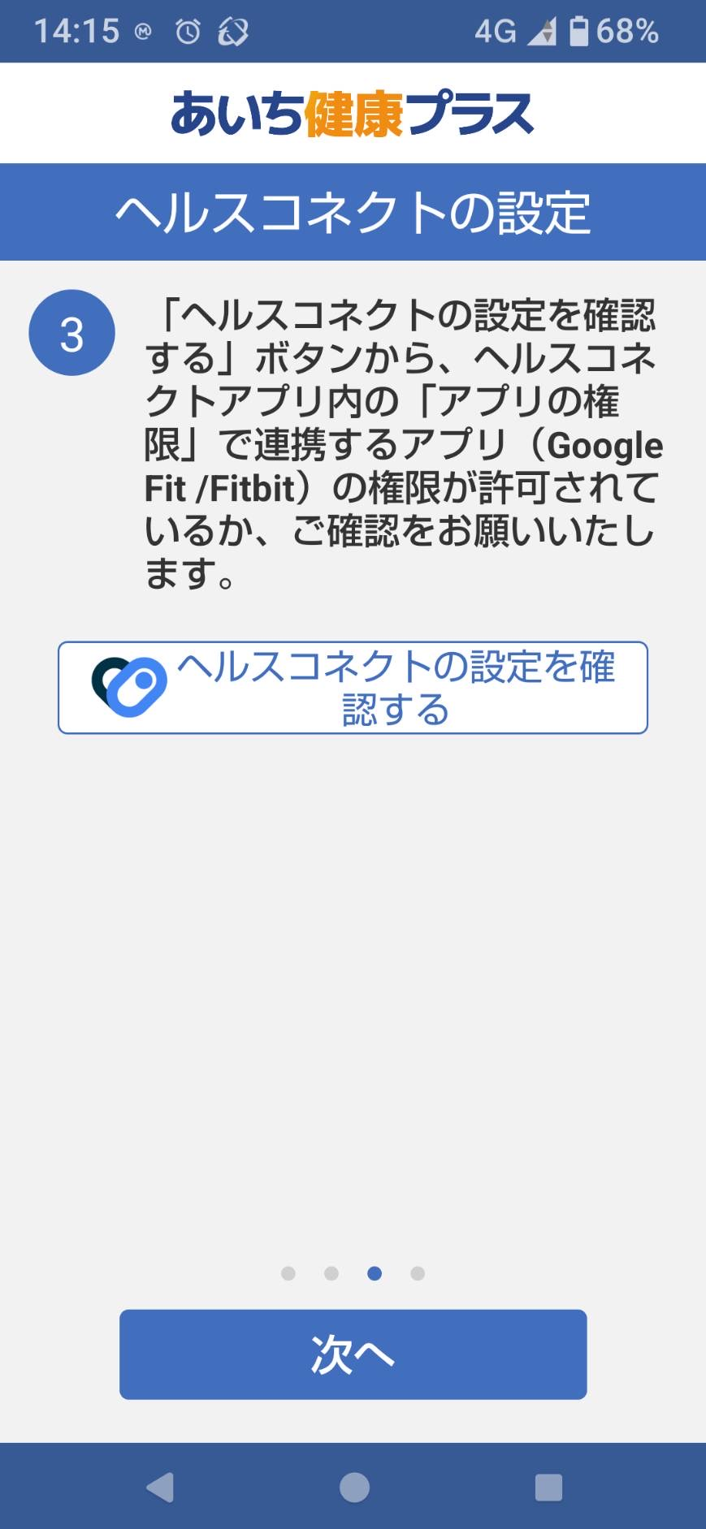
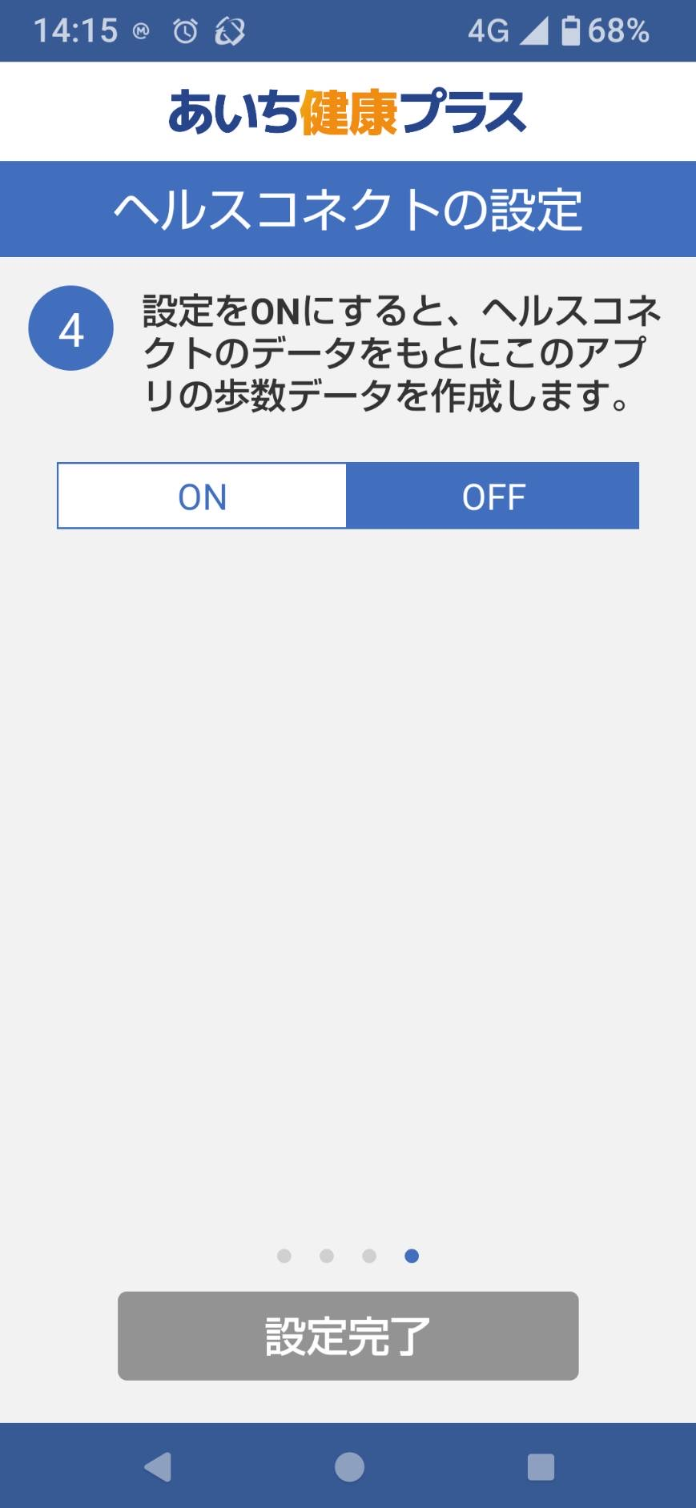
android
をタップしてください
２．登録する

Slide 18
３．チャレンジ項目を決める
目標を選択
カラーを選択
タップ
登録をタップ

Slide 19
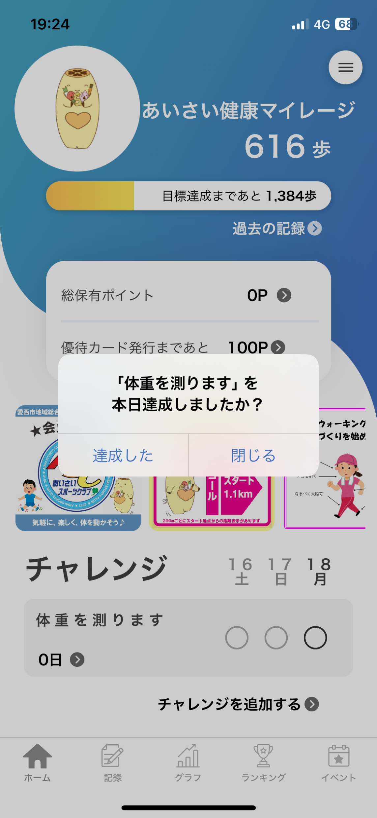
４．ポイントをためる
タップ
タップ
Notes:
①からの

Slide 20

ポイントをためる時の注意
1週間を過ぎるとポイントが獲得
できなくなります。
忘れないように毎日もしくは1週間
ごとにポイントを獲得してください！
Notes:
①からの

Slide 21

アプリのおすすめポイント
★毎日の歩数を記録できる
★歩数に応じてポイントが加算！
（6,000歩で1ポイント、１０,０００歩で2ポイント）
★体重や血圧、健診状況を記録できる
ぜひアプリをご活用ください！
Notes:
①からの

